Slide 1


PHÒNG GIÁO DỤC VÀ ĐÀO TẠO QUẬN LONG BIÊN TRƯỜNG MẦM NON HOA SỮA
GIÁO ÁN PHÁT TRIỂN NGÔN NGỮ
Hoạt động làm quen chữ cái
Đề tài: Tập tô chữ cái e-ê
Lứa tuổi: Trẻ 5-6 tuổi
Giáo viên: Nguyễn Thị Hạnh

Slide 2
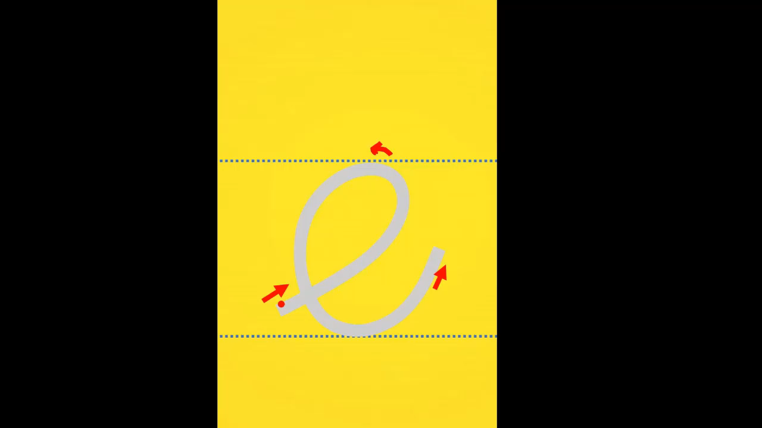
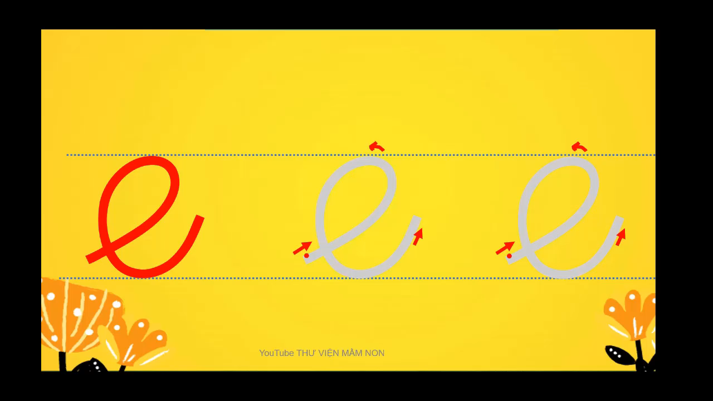
TËp t« ch÷ e

Slide 3
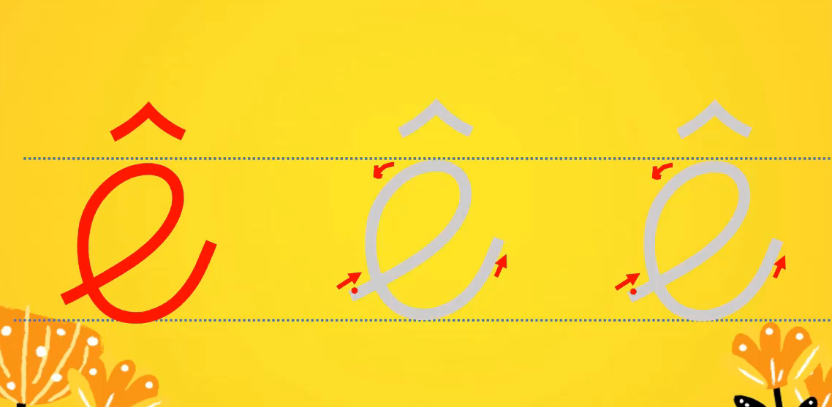
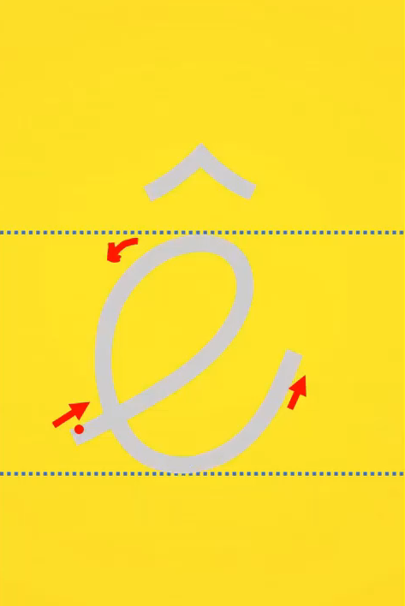
TËp t« ch÷ ª

